Slide 1

Jeladó project
Készítette:
Simon Ádám Gyula
Szollinger Rajmund
Széphalmi Áron
Baracskai Dóra

Slide 2
Jeladó project
Készítette:
Simon Ádám Gyula
Szollinger Rajmund
Széphalmi Áron
Baracskai Dóra

Slide 3
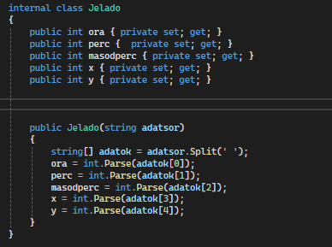
1. feladat:

Slide 4
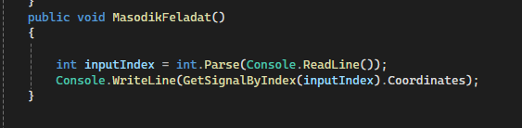

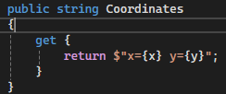
2. feladat:

Slide 5
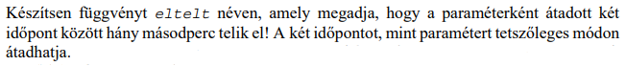
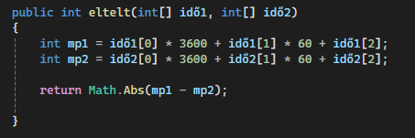
3. feladat:

Slide 6
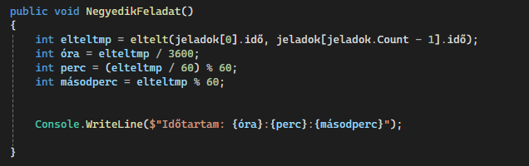
4. feladat:

Slide 7


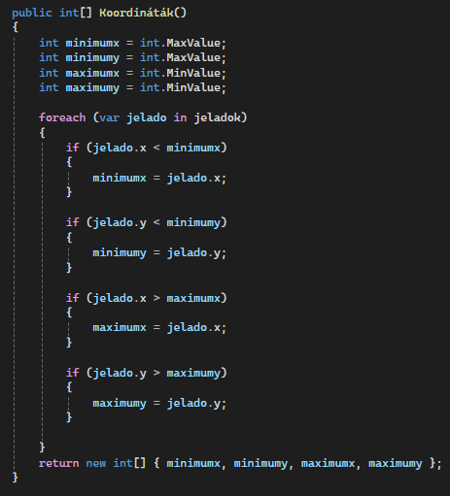
5. feladat:

Slide 8

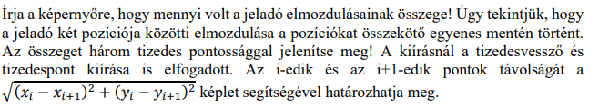
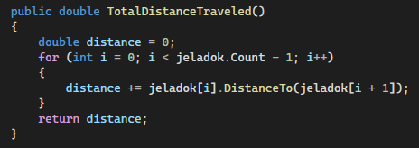

6. feladat:

Slide 9

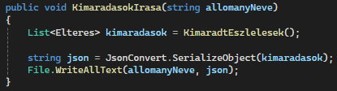
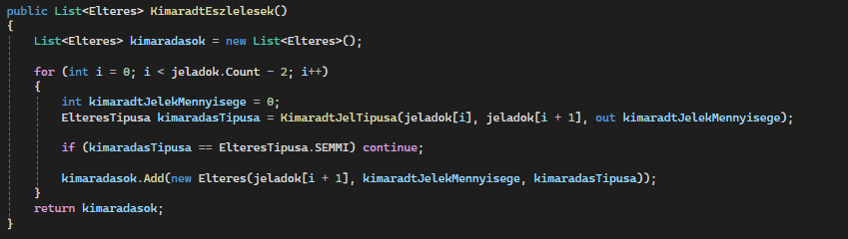
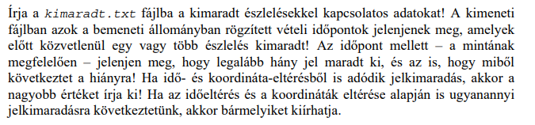
7. feladat:

Slide 10
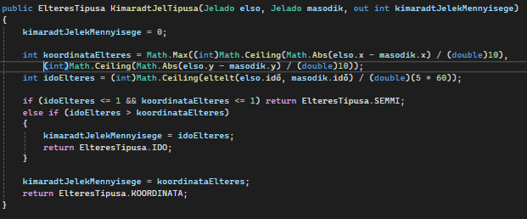
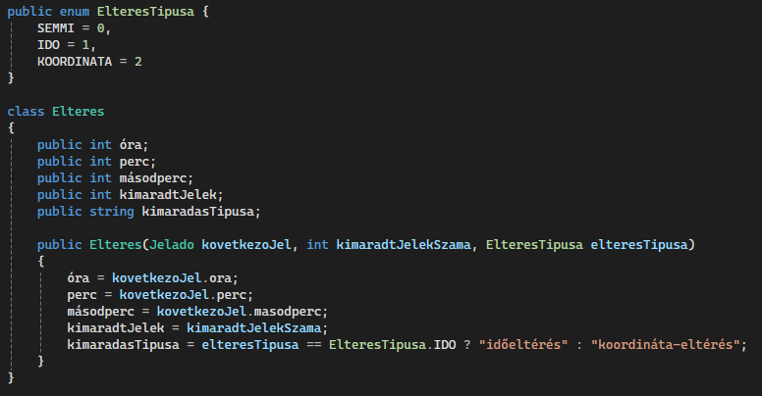
7. feladat:

Slide 11
7. feladat:

Slide 12
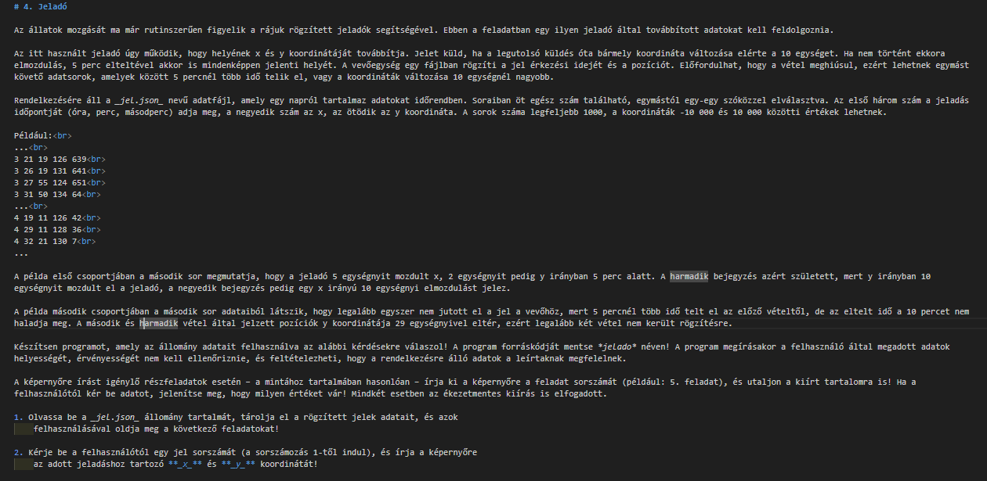
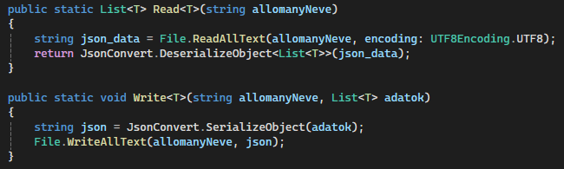
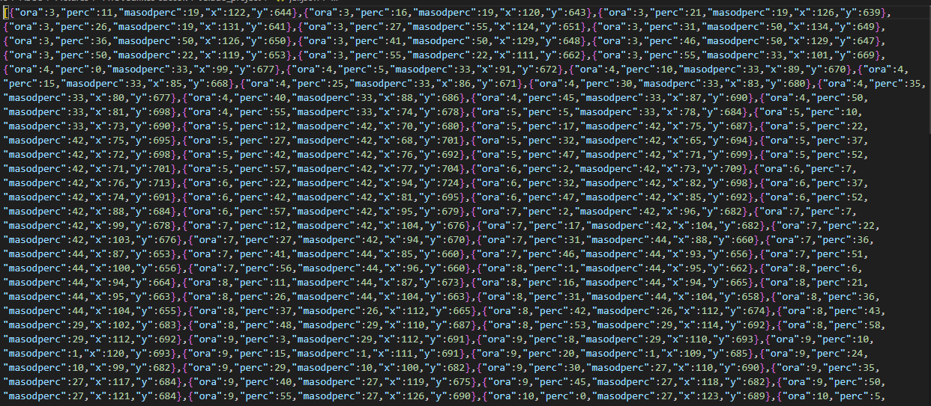
Egyéb feladatok megvalósítása

Slide 13
Egyéb feladatok megvalósítása

Slide 14
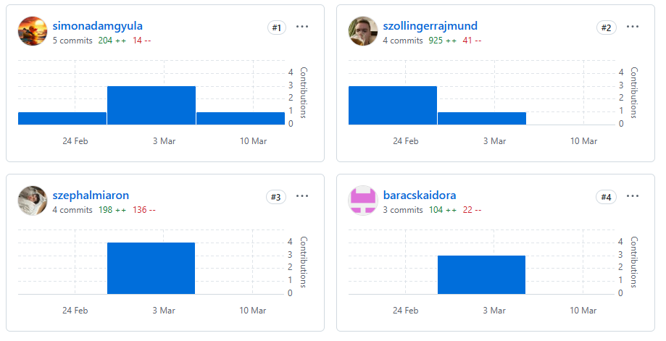
Github statisztika

Slide 15
Köszönjük szépen a figyelmet!
Project elérhetősége:
https://github.com/szollingerrajmund/Jelado_project

